Slide 1
PDI Primer Examen Parcial
Francisco Sanabria
Jovana Álvarez
Rodrigo Alvarenga

Slide 2
Introducción
En este trabajo se analiza el impacto de diferentes técnicas de mejora de contraste sobre imágenes en escala de grises, específicamente en el contexto de imágenes médicas de fondo de ojo (retinografías). Las técnicas evaluadas incluyen:
Ecualización de histograma tradicional (HE)
CLAHE (Contrast Limited Adaptive Histogram Equalization)
QHELC (Quadri-Histogram Equalization with Local Constraints)
Se busca evaluar cómo estas técnicas afectan la percepción visual y la calidad cuantitativa de las imágenes procesadas, utilizando métricas como AMBE, PSNR, Contraste (Desviación estándar) y Entropía.

Slide 3
Descripción de técnicas
HE - Ecualización de histograma
Ecualiza globalmente la imagen redistribuyendo los niveles de intensidad para cubrir todo el rango dinámico. Aumenta el contraste pero puede introducir ruido o pérdida de naturalidad visual.
CLAHE - Ecualización adaptativa limitada por contraste
Divide la imagen en bloques locales y ecualiza cada uno, limitando el contraste para evitar amplificación de ruido. Es ampliamente utilizada en entornos médicos por su balance visual.
QHELC - Quadri-Histogram Equalization with Local Constraints
Divide el histograma en cuatro partes, aplica recortes controlados y redistribuye el exceso. Conserva el brillo medio y reduce distorsiones, ideal para preservar detalles en imágenes sensibles.

Slide 4
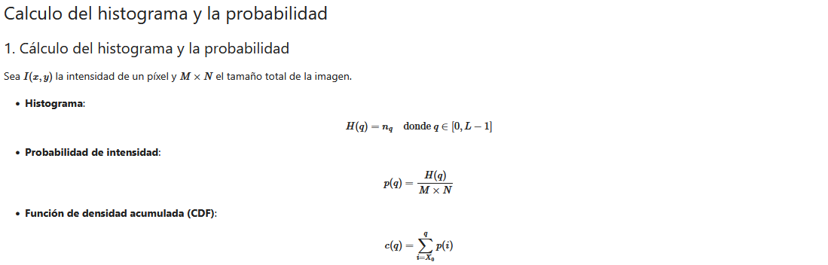
Fundamento matematico del Método QHELC
El metodo Quadri-Histogram Equalization with Limited Contrast (QHELC) tiene como objetivo mejorar el contraste de las imágenes preservando el brillo promedio, evitando así una apariencia artificial. Está basado en la segmentación del histograma y en técnicas de recorte y distribución controlada. A continuación se detallan los pasos matemáticos.

Slide 5
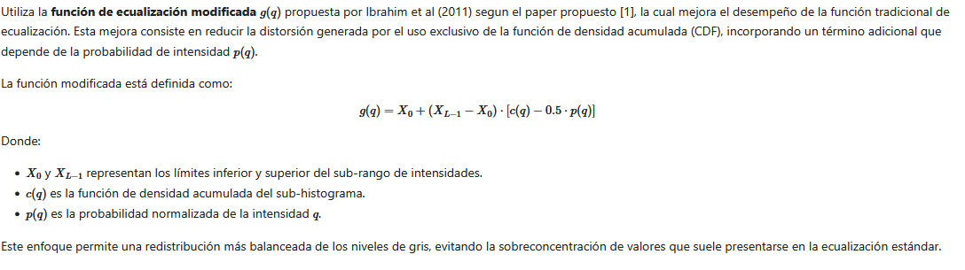

Slide 6
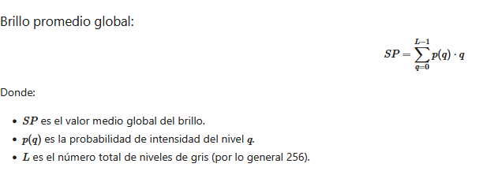
Segmentación del histograma
El histograma se divide en cuatro sub-histogramas con base en el brillo promedio de la imagen.

Slide 7
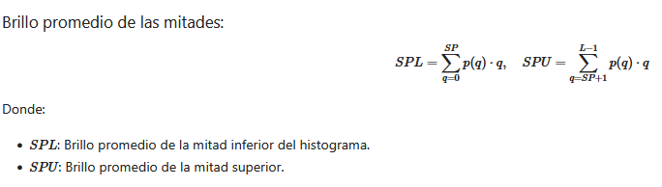
Brillo Promedio de Mitades

Slide 8

Segmentos definidos
Los cuatro rangos que dividen el histograma son:

Slide 9
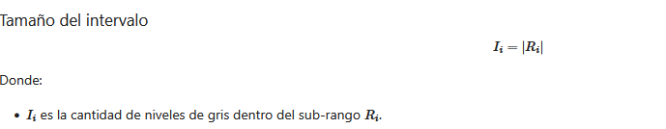
Recorte (Clipping) y Redistribución
Cada sub-histograma es procesado individualmente mediante un recorte controlado (clipping) y una redistribución uniforme del exceso, con el fin de evitar concentraciones excesivas de intensidad.

Slide 10

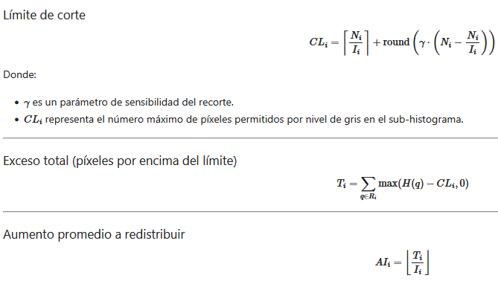

Slide 11
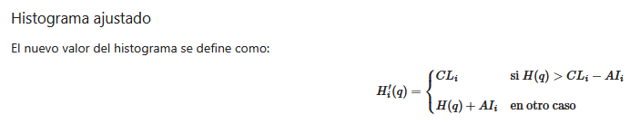
Histograma ajustado
Este proceso asegura una distribución más uniforme de las intensidades, evitando sobresaturación y mejorando el contraste localmente sin comprometer la estructura global.

Slide 12
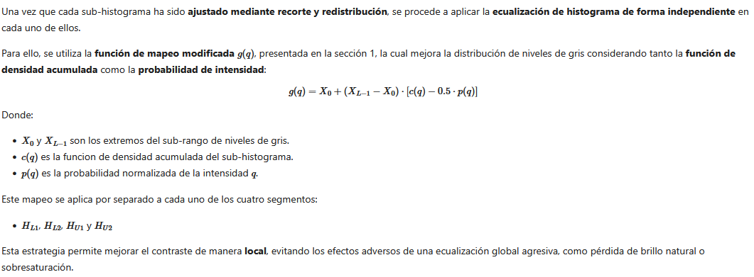
Ecualización independiente de cada sub-histograma

Slide 13
Métricas que vamos a implementar
Métrica | Descripción
AMBE | Diferencia de Brillo promedio (Cuanto menor, mejor preservación de brillo)
PSNR | Diferencia entre claros y oscuros (cuanto mayor, más realce)
Contraste | Diferencia entre claros y oscuros (cuanto mayor, más realce, medido como la desviación estándar de la imagen)
Entropía | Cantidad de información (cuanto mayor, más detalle potencial)

Slide 14
Conclusión
Técnica | Brillo (AMBE) | Fidelidad (PSNR) | Contraste | Detalle (Entropía) | Estilo
HE | Muy alto | Aceptable | Muy alto | Bajo | Agresivo
CLAHE | Medio | Bueno | Balanceado | Alto | Natural
QHELC | Muy bajo | Excelente | Suave | Alto | Conservador

